Slide 1
BIOLOGIYA
9-sinf
Laboratoriya mashg‘uloti №4
Mavzu:Amilazaning kraxmalga ta’siri

Slide 2
Dars rejasi
1
Nazariy bilimlarni amalda qo‘llash
Bugungi darsimizda
2
Amilazaning kraxmalga ta’sirini tajribada kuzatish
3
Xulosa

Slide 3
O‘tilgan mavzuni mustahkamlash
Misol
DNKning o‘ng zanjiridagi nukleotidlar ketma-ketligi CTATAGTAA--CAA bo‘lsa, chap zanjirdan transkripsiya asosida hosil bo‘lgan oqsil fragmentidagi aminokislotalar ketma-ketligini toping.
Yechish:
1-DNK-CTATAGTAA--CAA
2-DNK-GATATCATT--GTT
i-RNK-CUAUAGUAA--CAA

Slide 4
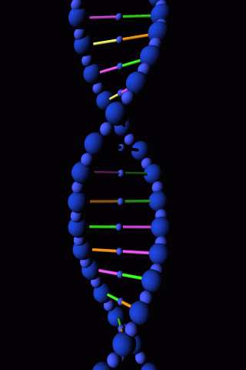
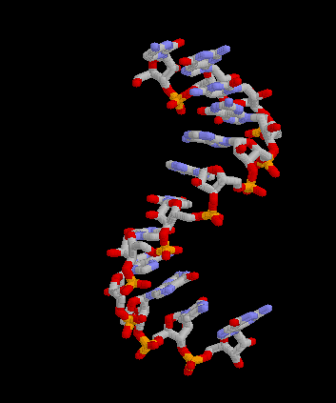
Nuklein kislotalar
Nuklein kislotalar
DNK
RNK

Slide 5
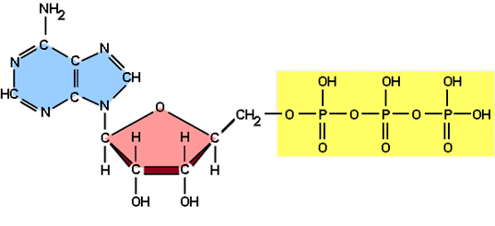
Adenozintrifosfat kislota
Organizmdagi har bir hujayra tarkibida adenozintrifosfat (ATF) bo‘ladi. ATF ham kimyoviy tuzilishi jihatidan nukleotidlar qatoriga kiradi. Har bir nukleotidda bo‘lganidek, ATF da ham azot asosi (adenin), uglevod (riboza) va fosfat kislota qoldig‘i bo‘ladi.

Slide 6
Laboratoriya mashg‘uloti
Ishning maqsadi:
Amilazaning kraxmalga ta’sirini o‘rganish.

Slide 7
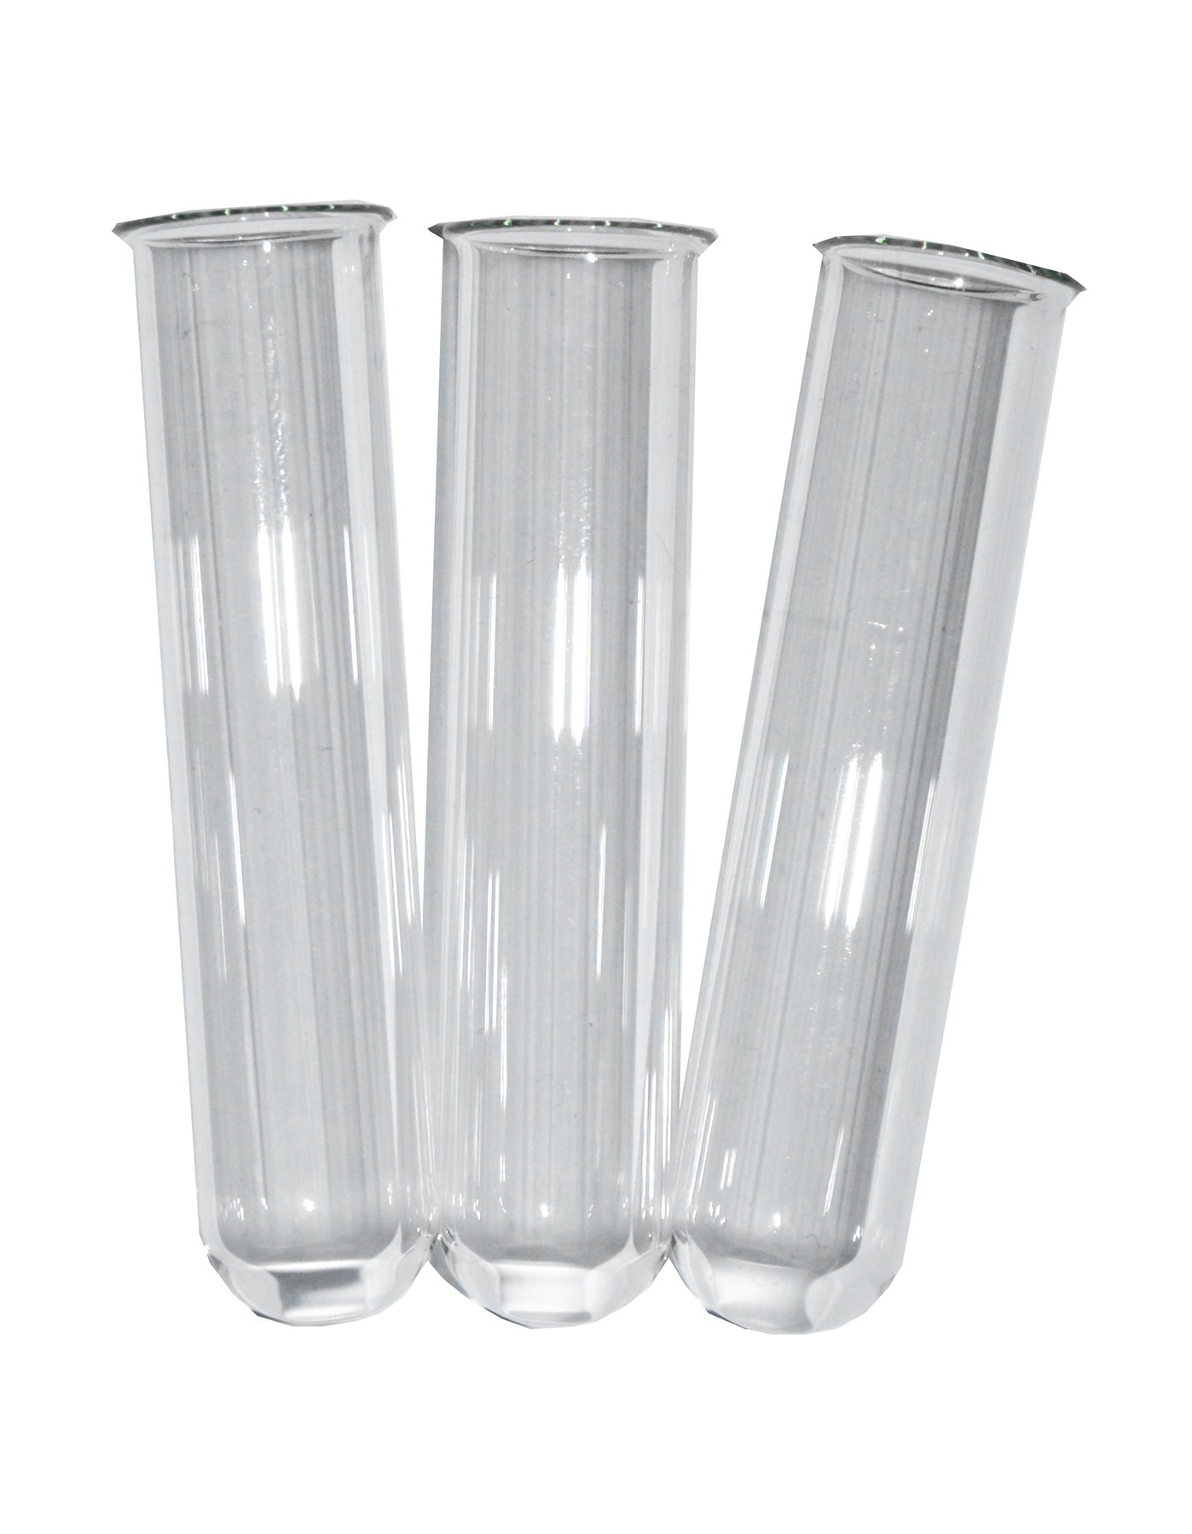
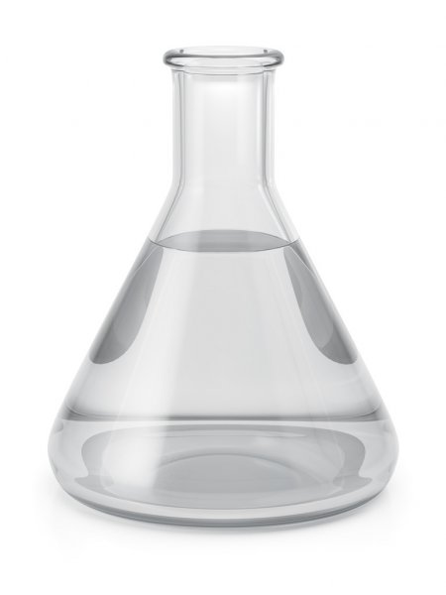
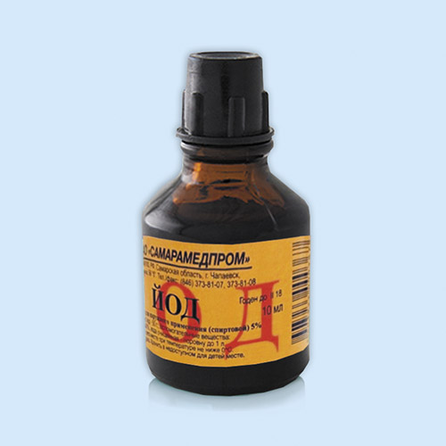
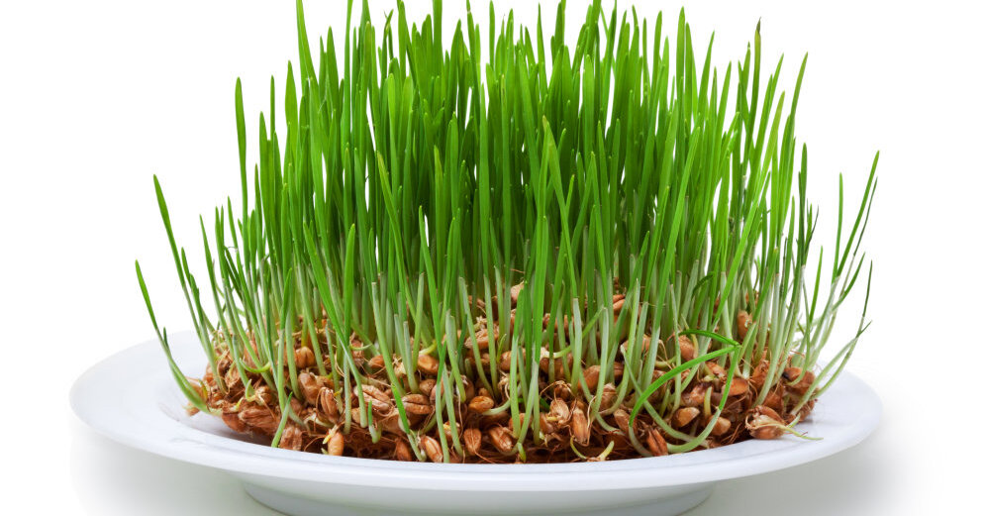
Laboratoriya mashg‘uloti
Kerakli jihozlar:
Probirka, suv, yod, don maysasi,so‘lak fermenti.
H2O
so‘lak
fermenti

Slide 8
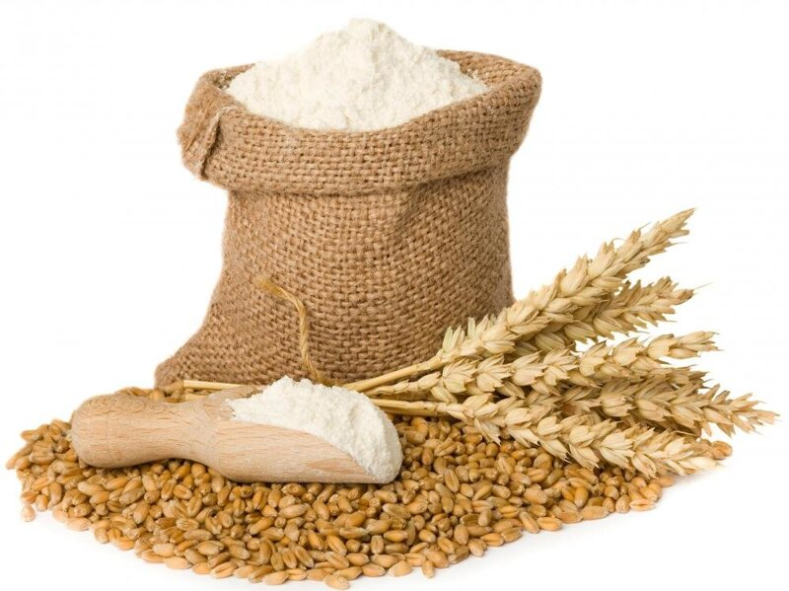
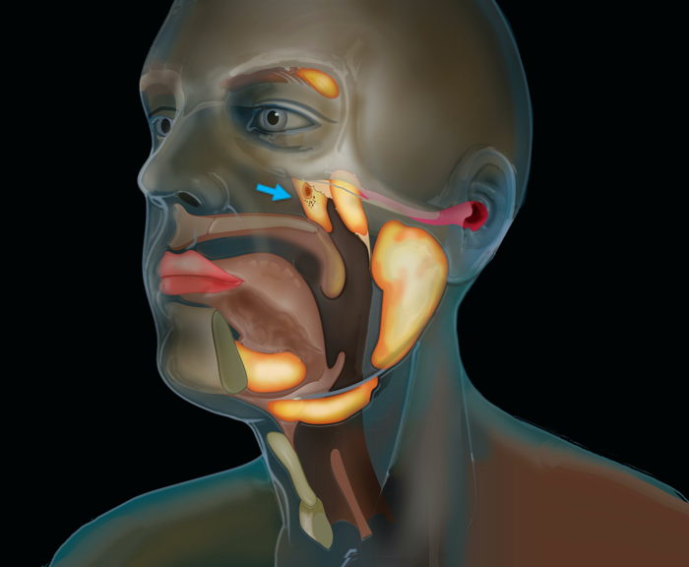
Laboratoriya mashg‘uloti
Amilaza fermenti kraxmalni shakargacha parchalaydi. Amilaza fermenti unayotgan donlarning tarkibida va odam so‘lagida ko‘p bo‘ladi. Shuning uchun ferment shirasini unayotgan don maysalaridan (sumalakni eslang) yoki so‘lakdan tayyorlash mumkin.

Slide 9
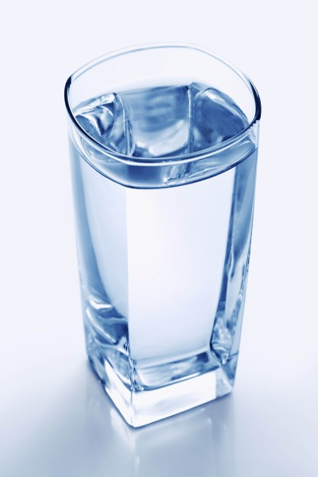
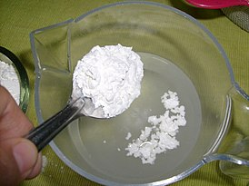
Laboratoriya mashg‘uloti
So‘lakdan tayyorlash uchun og‘izni bir-ikki ho‘plam suv bilan yaxshilab chayqaymiz, so‘ng bir ho‘plam suvni 2–3 daqiqa davomida og‘izda ushlab turiladi va bo‘sh stakanga solinadi. Shu yo‘l bilan tayyorlangan so‘lak eritmasi amilaza fermenti shirasi hisoblanadi. Тajriba uchun yana yodning 1 % li va kraxmalning 0,5 % li eritmasi tayyorlanadi.

Slide 10
Ishning borishi
1. Ikkita quruq probirka olamiz.
2. Birinchi probirkaga 1–2 ml suv va 1–2 ml kraxmal eritmasi quyiladi va yaxshilab aralashtiriladi. Uning ustiga 1 tomchi yod tomiziladi. Ko‘k rang hosil bo‘ladi.
3. Ikkinchi probirkaga 1–2 ml amilaza fermenti shirasidan va 1–2 ml kraxmal eritmasidan quyamiz va 5 daqiqa o‘tgandan keyin 1 tomchi yod tomiziladi. Bunda probirkada balki qizg‘ish yoki sariq rang paydo bo‘ladi. Bu kraxmalni ferment ta’sirida parchalanganidan darak beradi.

Slide 11
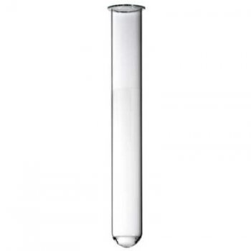
Ishning borishi
1 tomchi yod
1–2 ml amilaza
1 tomchi yod(5daq)
1–2 ml suv
1–2 ml kraxmal
eritmasi
1–2 ml kraxmal
eritmasi
1
2
Ko‘k rang hosil bo‘ladi
Qizg‘ish yoki sariq rang paydo bo‘ladi

Slide 12
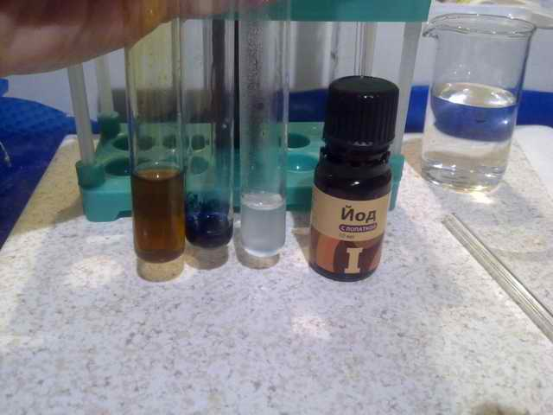
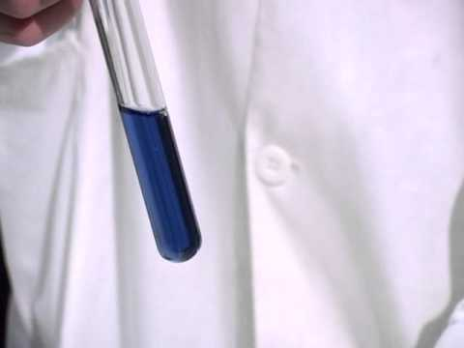
Xulosa
Qizg‘ish yoki sariq rang paydo bo‘ladi. Kraxmal ferment ta’sirida parchalangan.
Ko‘k rang hosil bo‘ladi.

Slide 13
Mavzuni mustahkamlash
SAVOL
Kraxmal qanday modda?
2
JAVOB
Kraxmal uglevodlarga mansub polisaxarid hisoblanadi. Monomeri – glukozadir.

Slide 14
Mavzuni mustahkamlash
Ortiqchasini aniqlang
1
2
Sellyuloza
Kraxmal
Xitin
Glyukoza
Polisaxarid
Glikogen
Maltoza
Saxaroza
Laktoza

Slide 15
Mustaqil bajarish uchun topshiriqlar
Uglevodlar mavzusini takrorlang.
Kraxmalning qo‘llanilishi haqida kichik taqdimot yozing.

